Slide 1
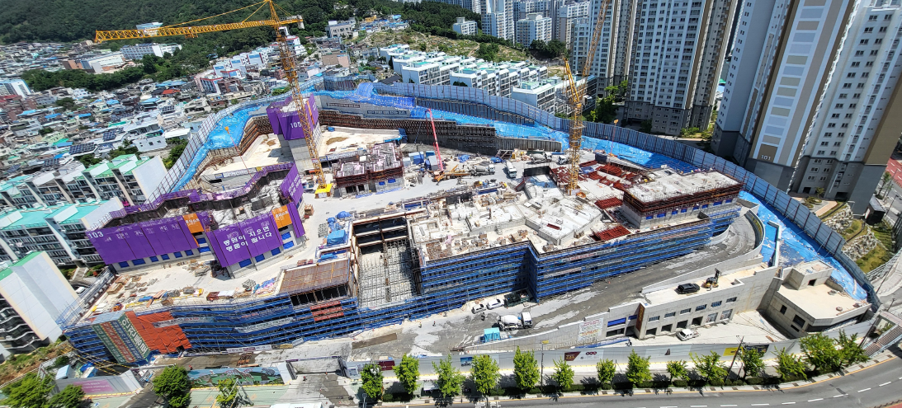
상시(주간) 위험성평가 회의
24.07.10
부암2차 비스타동원 아트포레 신축공사현장

Slide 2
사망사고 주요 기인물 및 안전대책

Slide 3
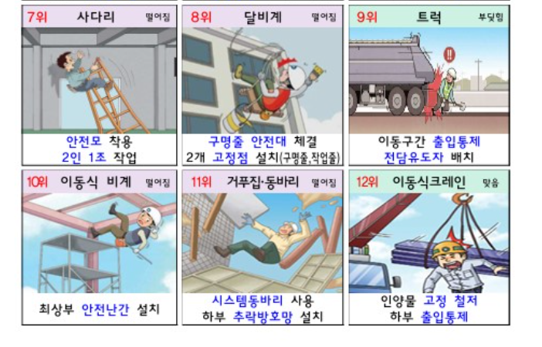
사망사고 주요 기인물 및 안전대책

Slide 4
1. 07.03 F/B

Slide 5
4. 공지사항 및 건의사항
1.현장통 아침조회 작성 시 비고란에 안전대책 첨부
2.청각프로그램 관련 산업안전보건규칙 개정.
3.재 공지. 지정병원 변경.

Slide 6
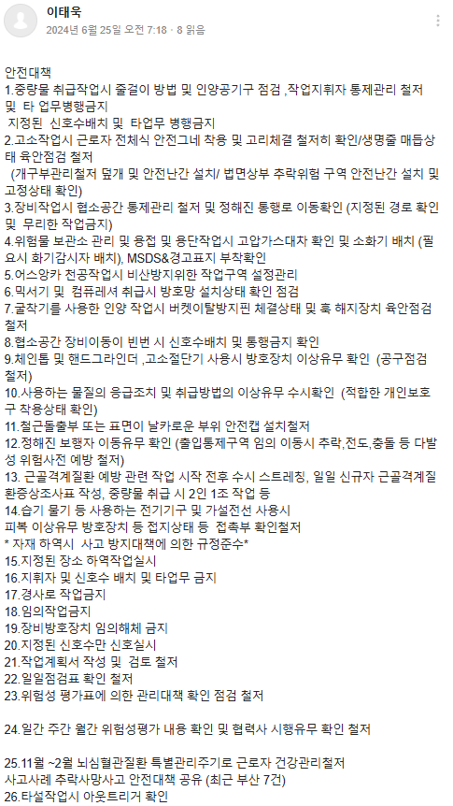
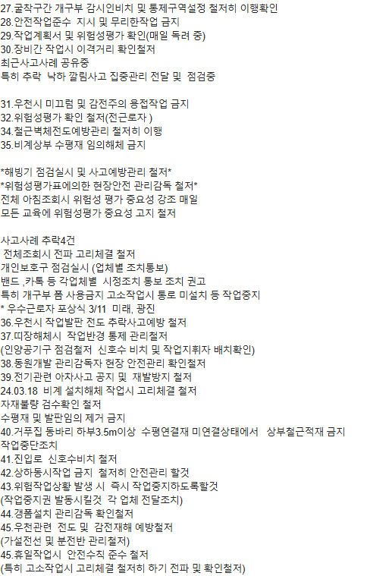
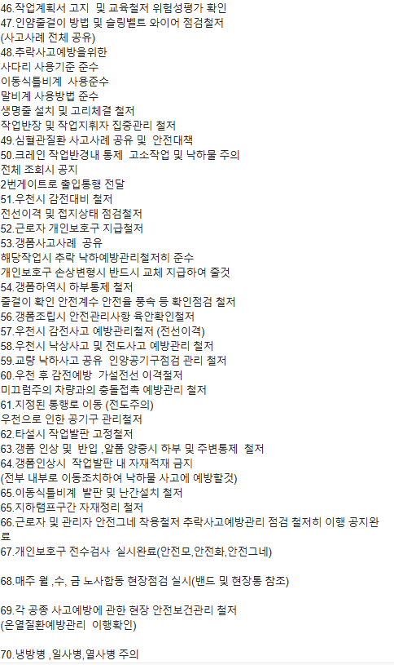
각 협력사 현장통 비고란 에 매일 복사하여 첨부
1….

Slide 7
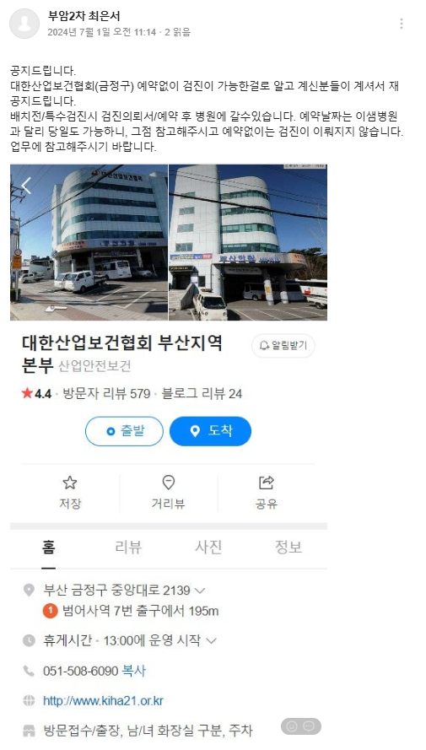
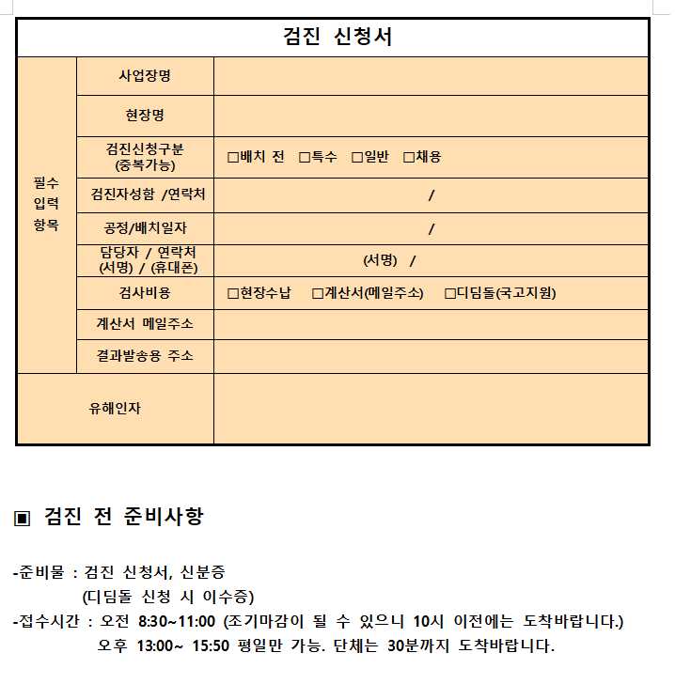
지정병원 변경- [대한산업보건협회 부산지역]

Slide 8
<청력보존 프로그램 시행 - 산업안전보건기준에 관한 규칙 개정 공지>
2024.06.28 금일 산업안전보건기준에 관한 규칙 - 청력보존 프로그램 시행에 있어
이전과 일부 내용이 변경되어 공지드리며 업무에 참고부탁드립니다.
[변경전]
제517조(청력보존 프로그램 시행 등) 사업주는 다음 각 호의 어느 하나에 해당하는 경우에 청력보존 프로그램을 수립하여 시행해야 한다. <개정 2019. 12. 26., 2021. 11. 19.>
1. 법 제125조에 따른 소음의 작업환경 측정 결과 소음수준이 법 제106조에 따른 유해인자 노출기준에서 정하는 소음의 노출기준을 초과하는 사업장
2. 소음으로 인하여 근로자에게 건강장해가 발생한 사업장
* [변경후] *
제517조(청력보존 프로그램 시행 등) 사업주는 다음 각 호의 어느 하나에 해당하는 경우에 청력보존 프로그램을 수립하여 시행해야 한다. <개정 2019. 12. 26., 2021. 11. 19., 2024. 6. 28.>
1. 근로자가 소음작업, 강렬한 소음작업 또는 충격소음작업에 종사하는 사업장
2. 소음으로 인하여 근로자에게 건강장해가 발생한 사업장
-> 85dB 이상은 현재 작업환경 측정시 단발적으로 발생하는 중.
-> C1/D1 소음성난청 근로자 관리 철저.

Slide 9
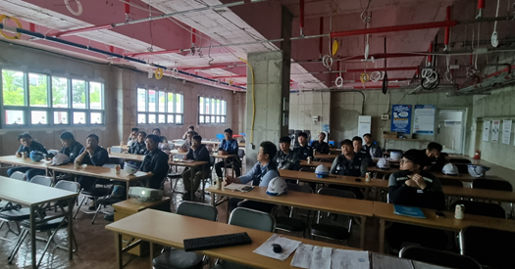
현장소장님 당부사항
1.근로자 청각관련 개정법령 준수 이행확인 및 교육실시.
2.피트 내부 무리한, 무모한 작업금지.
3.방수 및 견출 작업 시 작업 시작 전 교육 철저히 이행.
4.폭염 시 아이스크림 등 근로자를 위한 안전보건행사 실시.

Slide 10
2. 07.10 위험성평가

Slide 11
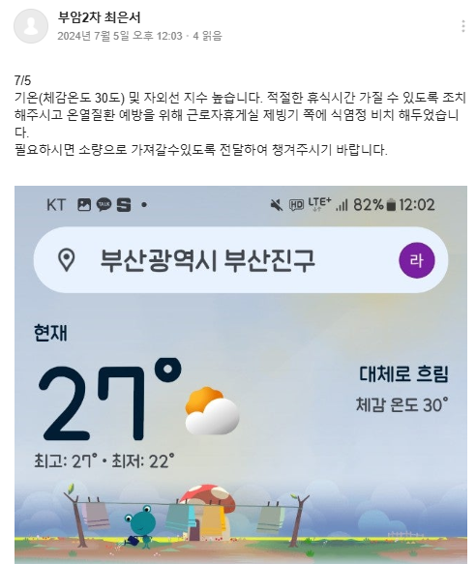
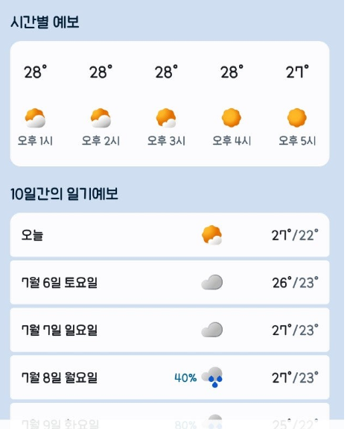
1.온열질환 예방에 관한 수칙.
지속적으로 날씨 및 온도 체크, 전파.
식염포도당 및 물 제공, 적정휴식 보장.

Slide 12
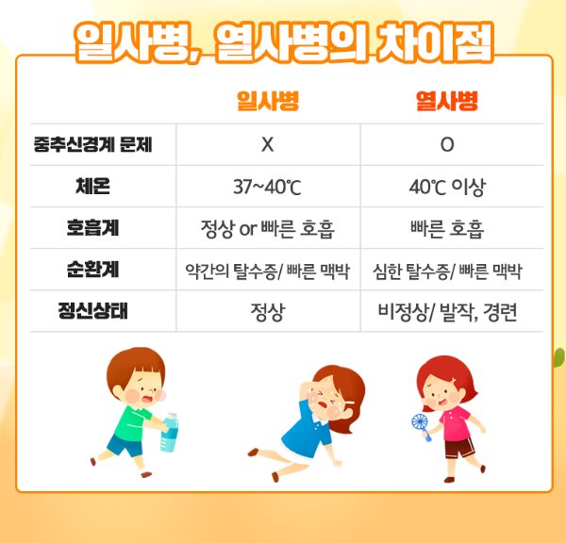
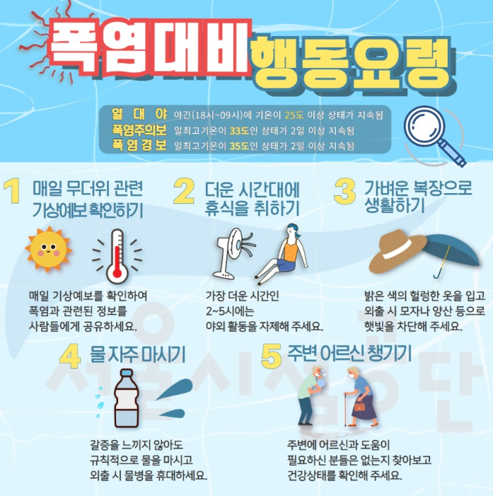
1.온열질환 예방에 관한 수칙.
1. 폭염주의보, 폭염경보
2. 일사병, 열사병
-> 커피, 탄산음료 X – 열손실, 갈증유발

Slide 13
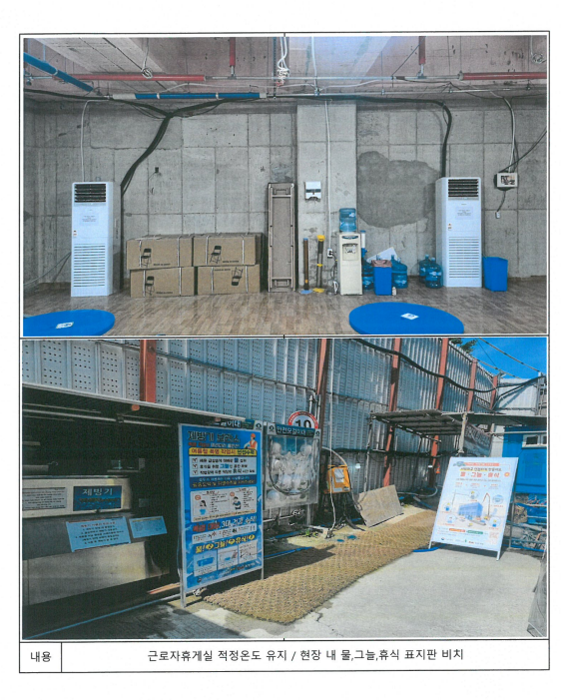
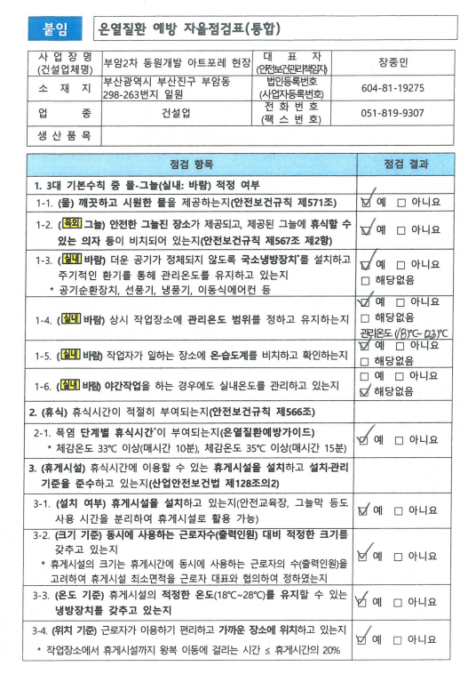
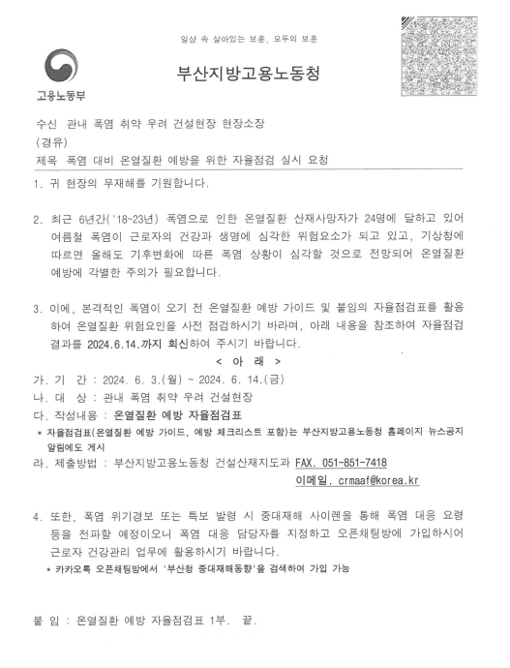
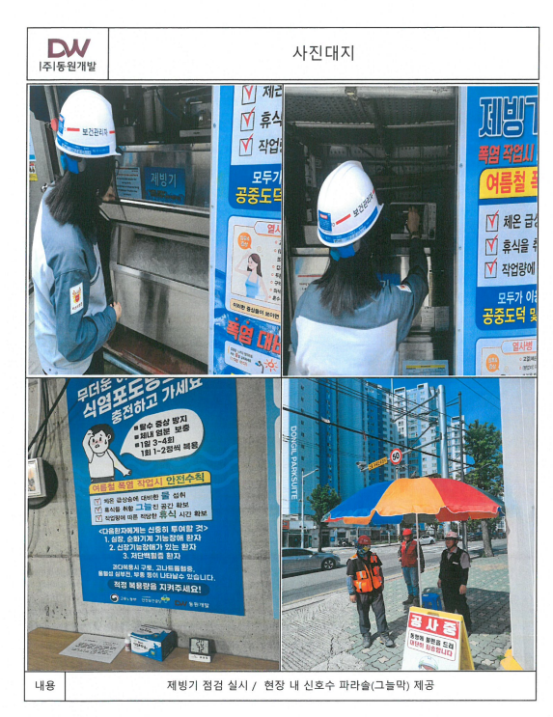
1.온열질환 예방에 관한 수칙.
1.온열질환 예방 자율점검표 실시요청의 건 전파

Slide 14
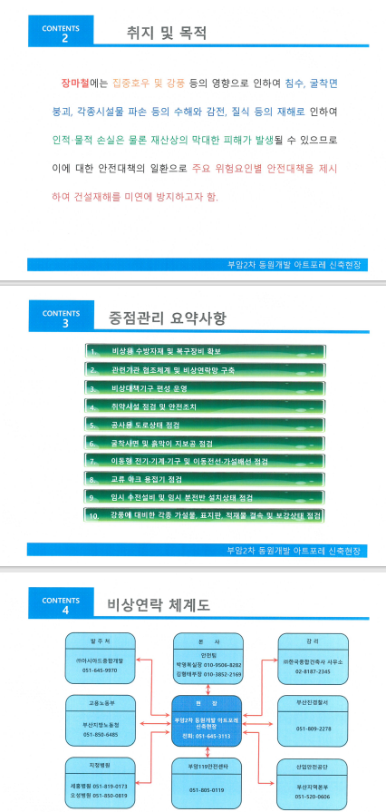
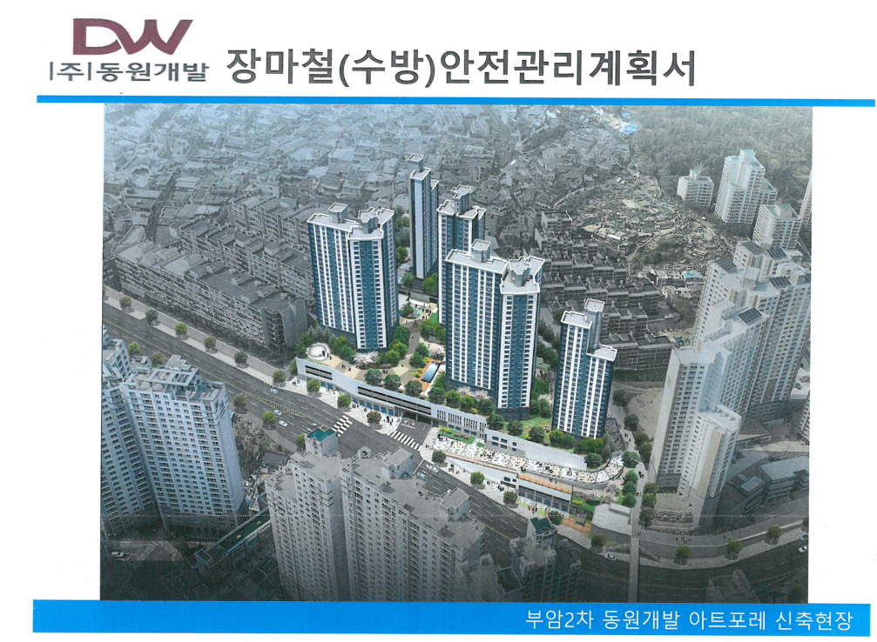
2.장마철 (수방)안전관리계획서.

Slide 15
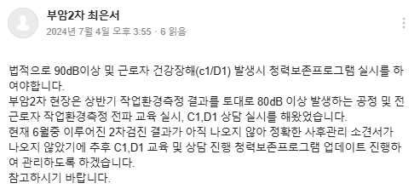
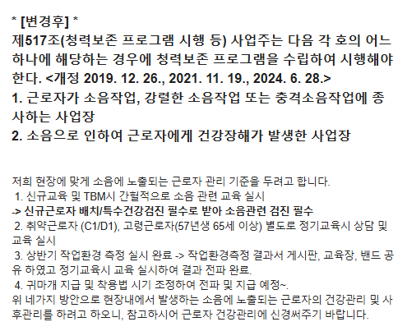
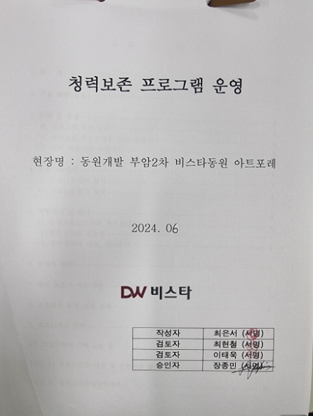
3.청력보존 프로그램 운영

Slide 16
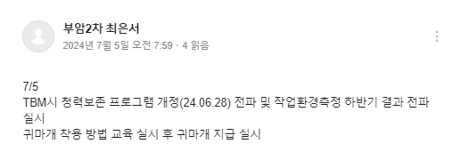
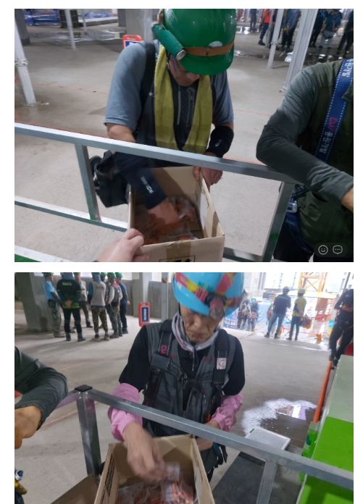
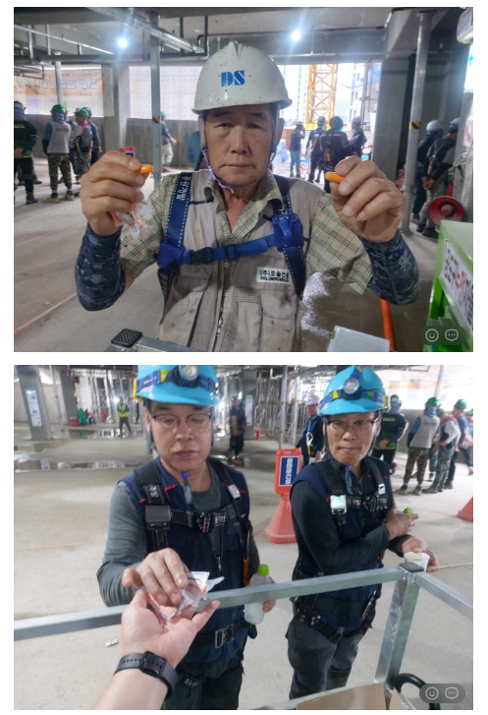
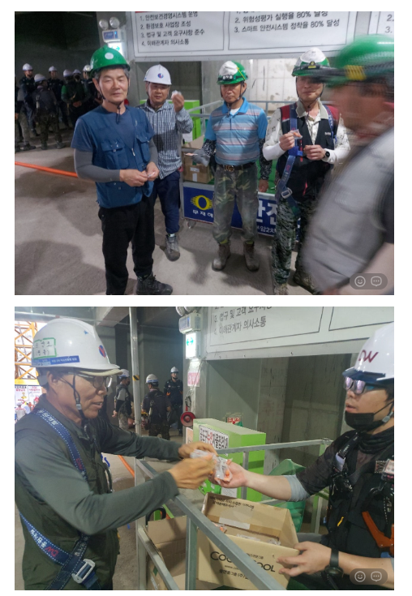
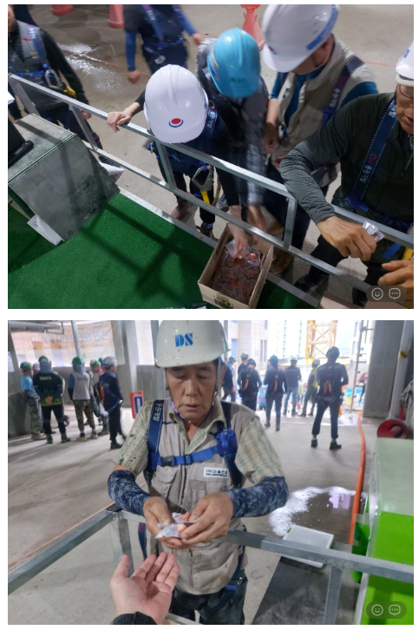
3.청력보존 프로그램 운영

Slide 17
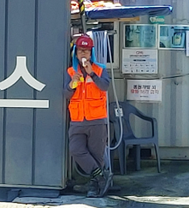
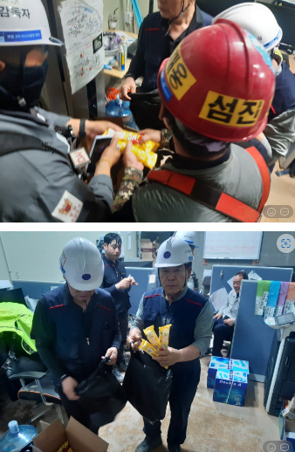
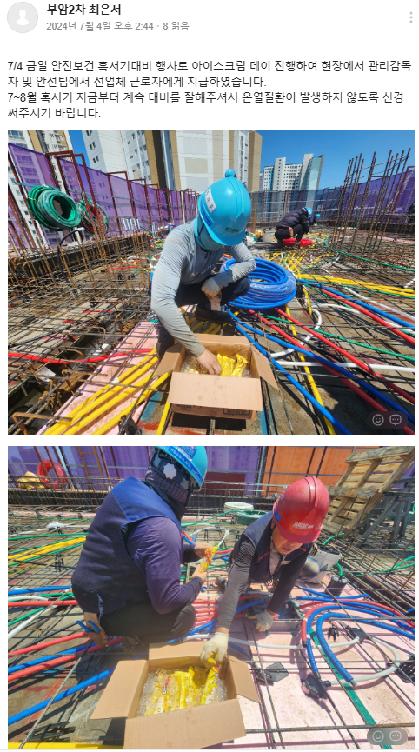
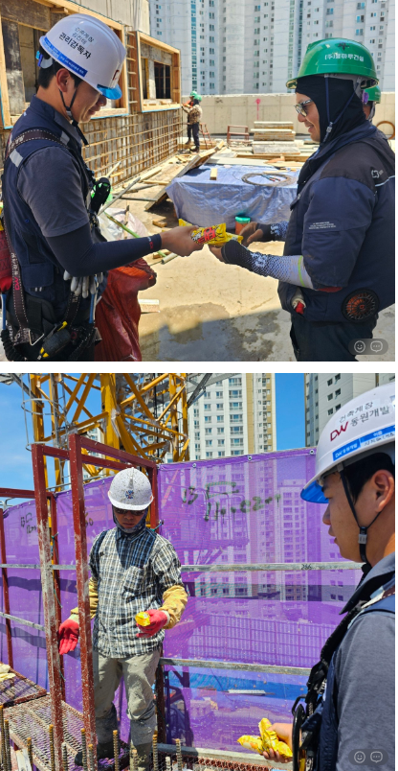
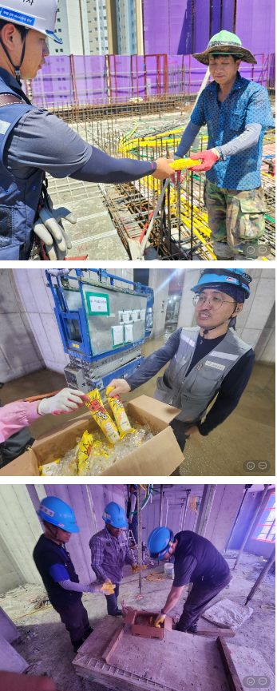
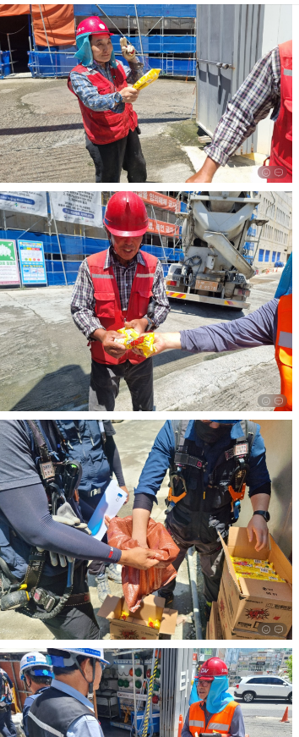
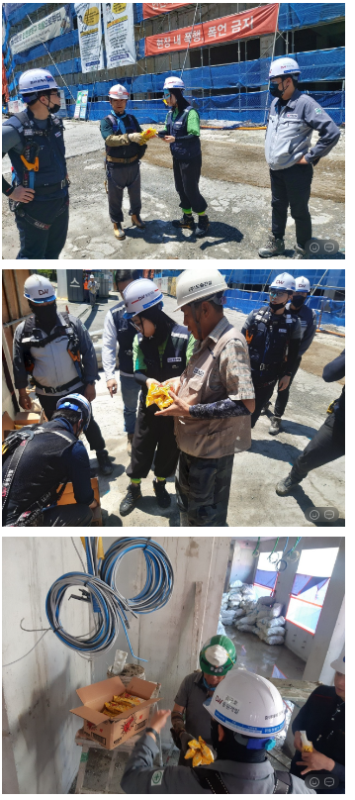
4.Ice cream _day.^^

Slide 18
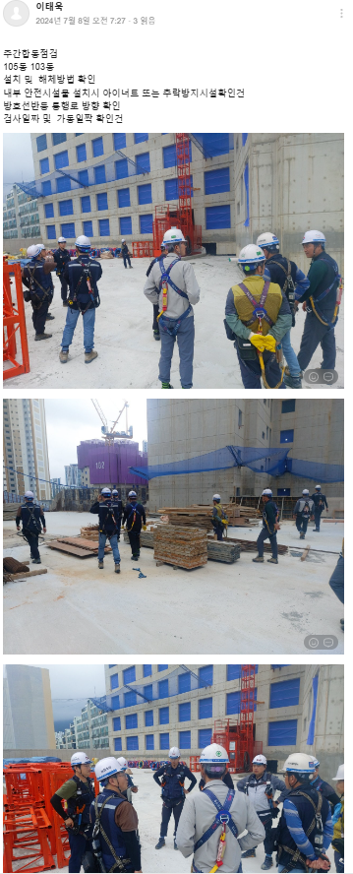
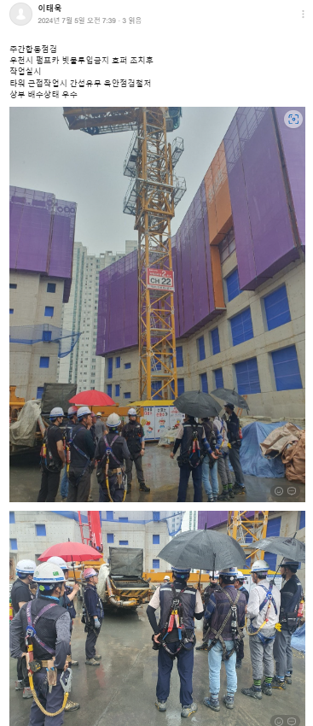
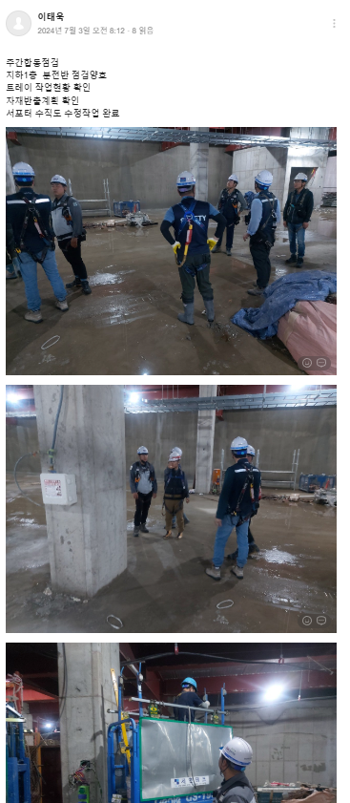
5.주3회 합동점검 현황.

Slide 19
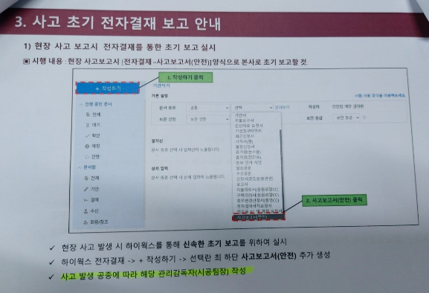
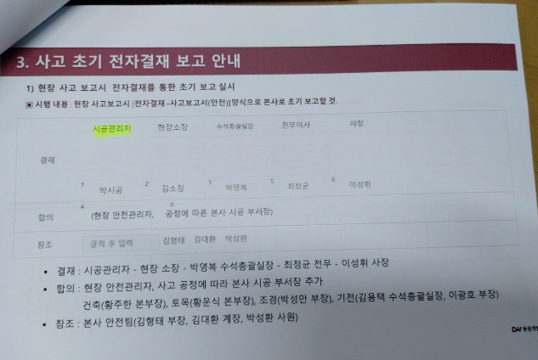
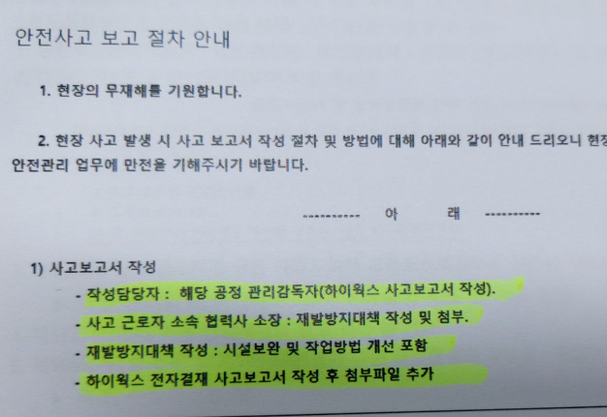
6.본사안전팀 지침사항.
사고보고서 작성주체 및 등재에 관한 사항
분기 협력사 안전보건책임자 및 협력사 평가도 전산으로 입력.

Slide 20
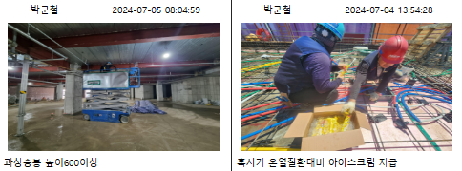
7.주간 위험성평가&피드백
*공종별 안전활동 (미래지앤씨_상/ 중 등급)

Slide 21
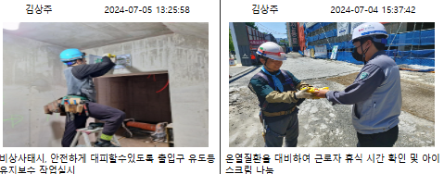
7.주간 위험성평가&피드백
*공종별 안전활동 (광진개발_상/ 중 등급)
?!

Slide 22
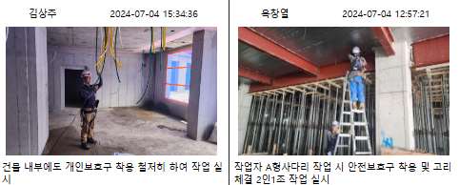
7.주간 위험성평가&피드백
*공종별 안전활동 (임텍_상/ 중 등급)
?!

Slide 23
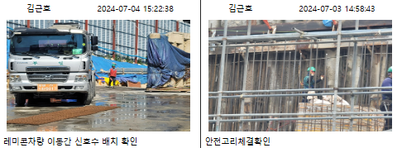
7.주간 위험성평가&피드백
*공종별 안전활동 (용마루건설_상/ 중 등급)

Slide 24
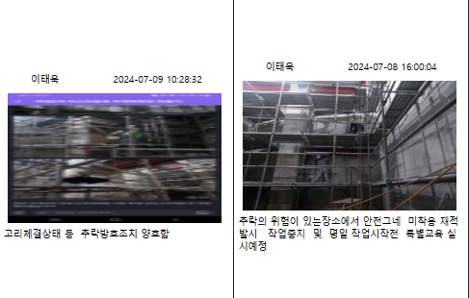
7.주간 위험성평가&피드백
*공종별 안전활동 (명보개발_상/ 중 등급)

Slide 25
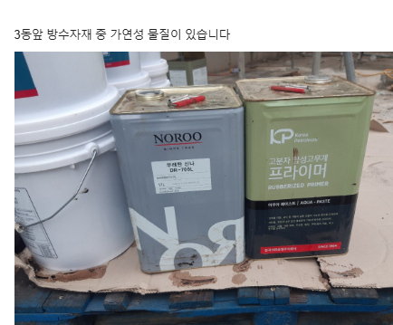
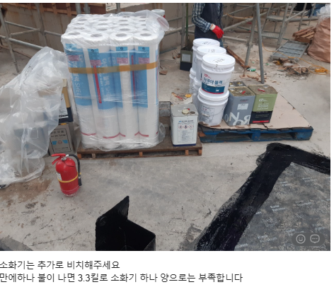
7.주간 위험성평가&피드백
*공종별 안전활동 (도솔건설_상/ 중 등급)

Slide 26
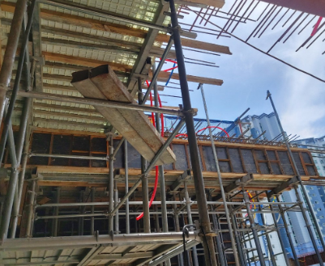
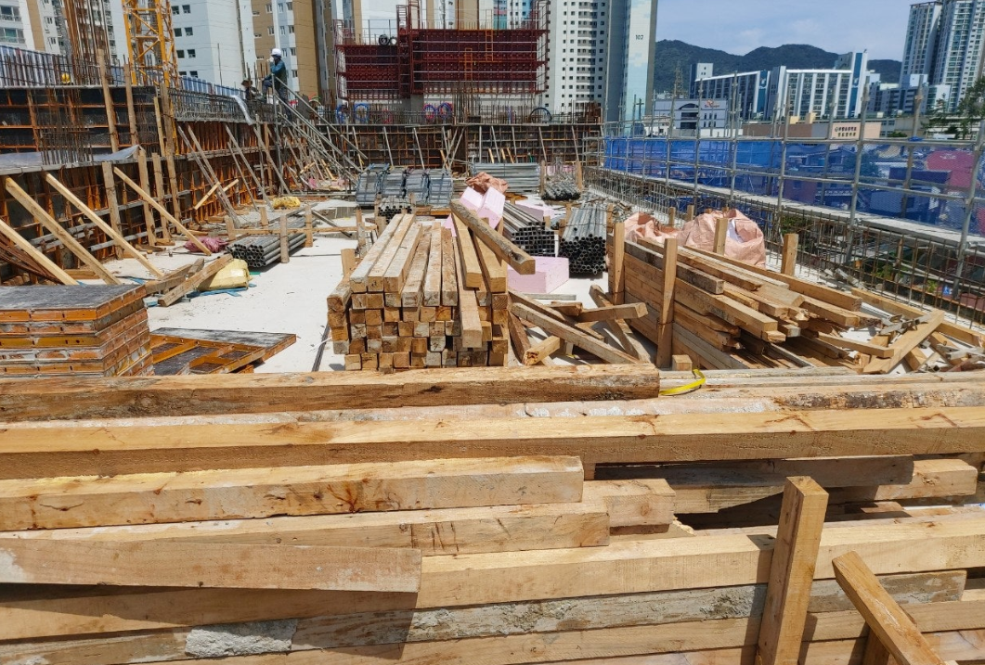
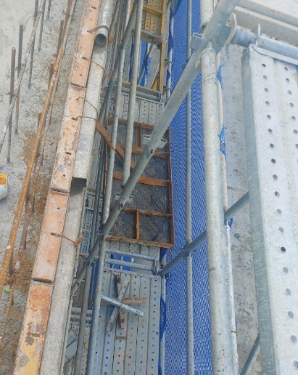
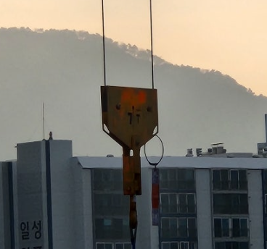
8.주간 위험성평가&피드백 _시정조치
1) 추락의 위험이 있는 강관비계 작업 시_ 추락위험
조치필요
건설현장에서 가장 많이 발생하는 중대재해 사례… ex)경동건설..
*반드시 추락의 위험이 있는 장소에서는 기본적인 근로자 개인보호구 착용을 철저히 확인 .

Slide 27
8.주간 위험성평가&피드백 _시정조치

Slide 28
8.주간 위험성평가&피드백
2) 말비계 관리기준 불량_추락 및 낙하위험
조치필요
말비계 사용 후 단부에서 이격해서 관리해 줄 것 …
*현장 내 말비계 관리상태 불량(가새, 난간대, 낙상경보기 등 누락, 탈락 방치…)
손상 변형된 것은 자체적으로 보강하거나 폐기시킬 것

Slide 29
8.주간 위험성평가&피드백
3) 덕트상부 서포터 설치_붕괴위험 확인
확인필요

Slide 30
8.주간 위험성평가&피드백
4) 침수구역 접지탈락_감전사고 위험.
조치필요
감전대책
1.습기, 습윤장소 내 전선 이격관리 철저.
2.도전성이 있는 장소 내에서 방호덮개 설치.
3.전선의 단락 등 이음유무 확인점검 철저.

Slide 31
8.주간 위험성평가&피드백
5) 차폐막 관리상태 불량, 원상복구 불량_낙하,추락위험.
차폐막
취급금지?
안전시설물 작업간섭으로 인해 사용 후에는 반드시 원상복구가 원칙.
기본적인 부분에 있어서 통제나 재제를 하지 않도록 당연한 것들은 말 나오기 전에 해당 작업팀 관리 및 통제가 필요함 ….

Slide 32
4. 사고사례

Slide 36
4. 공지사항 및 건의사항
배치전/특수검진 사후관리소견서 관리
출장검진 및 내원검진 비용의 건

Slide 37
4. 공지사항 및 건의사항
배치전/특수검진 사후관리소견서 관리 (C1/D1 관리 철저)
출장검진 및 내원검진 비용의 건 (용마루/광진개발 미수금 상황)

Slide 38
현장소장님 당부사항
1.

Slide 40
위험성평가 및 점검회의록(월간)
24. 05. 06. ~ 24. 06. 02. (4주간)
부암2차 비스타동원 아트포레 신축공사현장

Slide 41
위험성평가 사진대지 (24.05)
부암2차 5월 위험성평가 회의 (근로자 참여)

